Slide 1
O TRABALHO DO CONTROLE DE INFECÇÃO EM UMA MATERNIDADE DE REFERÊNCIA
Nayanna da Silva Oliveira de Melo

Slide 2
METAS INTERNACIONAIS PARA SEGURANÇA DO PACIENTE

Slide 3
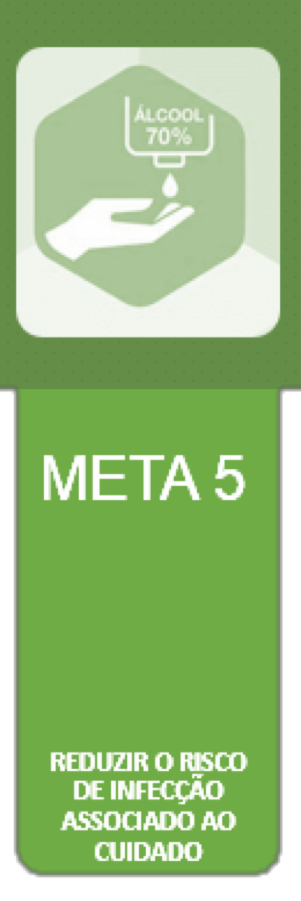
HIGIENE DE MÃOS
MEDIDA MAIS EFICAZ PARA EVITAR INFECÇÃO HOSPITALAR

Slide 5
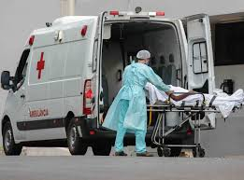
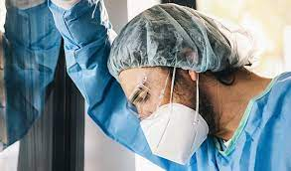
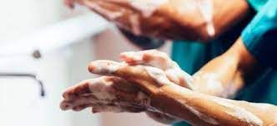
EXPERIÊNCIA EXITOSA
ANO DE 2020...
E AO MESMO TEMPO...
CONSCIENTIZAÇÃO
TRABALHO DURO
DISCIPLINA
USO CORRETO DE EPI’s
VIGILÂNCIA
HIGIENE DE MÃOS
REDUÇÃO DAS INFECÇÕES HOSPITALARES

Slide 6
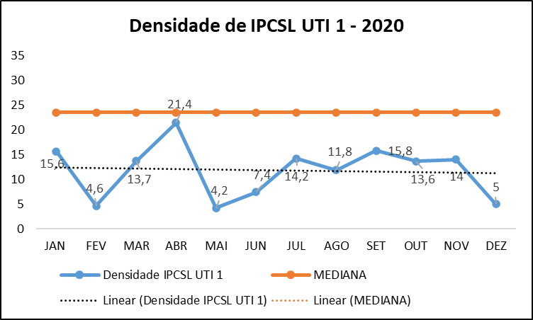
TRADUZINDO EM NÚMEROS
UTI 1
Redução da densidade de incidência das IPCSL, em 2020, de 42,1%

Slide 7
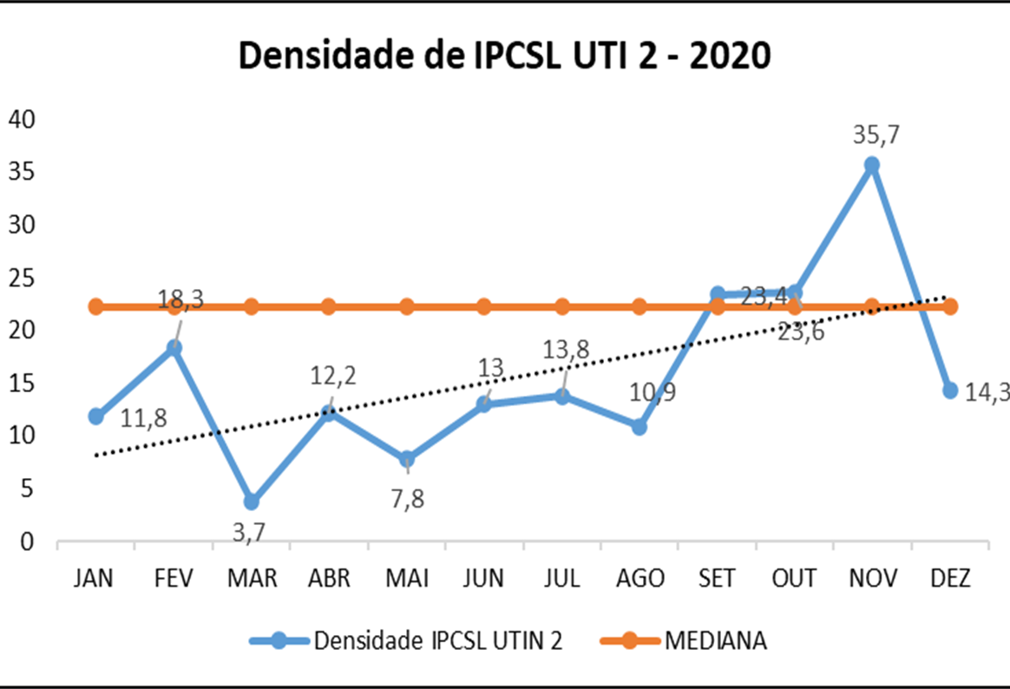
TRADUZINDO EM NÚMEROS
UTI 2
Redução da densidade de incidência das IPCSL, em 2020, de 39,6%

Slide 8
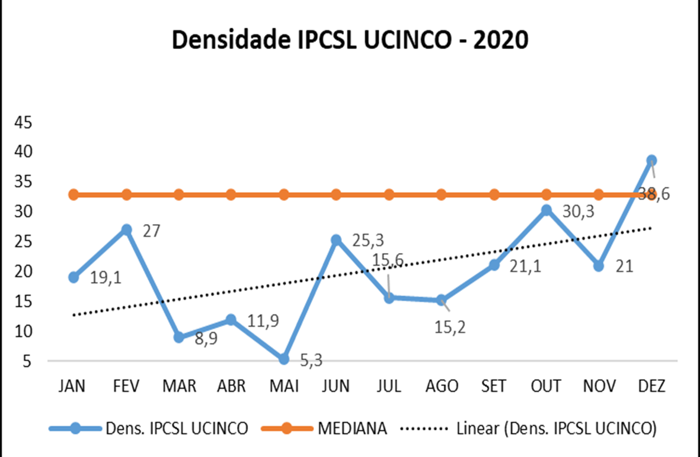
TRADUZINDO EM NÚMEROS
UCINCO
Redução da densidade de incidência das IPCSL, em 2020, de 39%

Slide 9
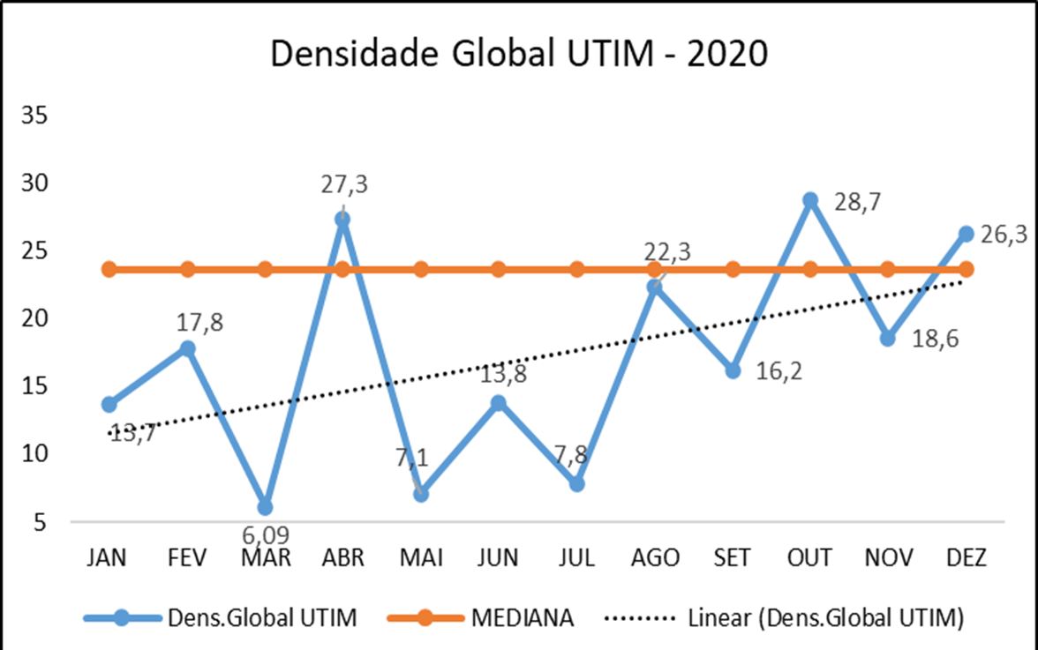
TRADUZINDO EM NÚMEROS
UTI MATERNA
Redução da densidade de incidência das infecções globais, em 2020, de 35,5%

Slide 10
ALGUMAS AÇÕES DE UMA CCIH
Vigilância Epidemiológica das Infecções
Visita diária nas unidades
Normatização das ações – Protocolos
Auditoria dos processos
Relatórios – apresentação para as unidades
Pactuação de ações de melhorias
Reuniões multiprofissionais e internas
Treinamentos
Alimentação do Sistema Nacional e Regional

Slide 11
CCIH NÃO É UM SETOR
CCIH É UM HOSPITAL

Slide 12
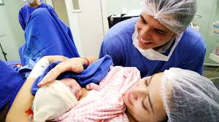
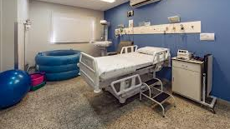
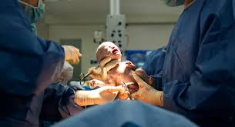
EXEMPLO PRÁTICO

Slide 13
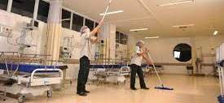
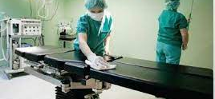
DESINFECÇÃO DA SALA CIRÚRGICA

